Slide 1

AI Thoughts
Άγγελος Γκογκόσης
Βασίλειος Παπαβασιλείου
Βασίλειος Σακκάς

Slide 2

iz
Εργαλείο τραπεζικής υποστήριξης.
Οι χρήστες μπορούν να αλληλεπιδρούν με το AI Bot είτε με φωνητικές εντολές είτε με μηνύματα.

Slide 3
Δυνατότητες Biz (Demo)
Υπόλοιπα λογαριασμών
Κινήσεις λογαριασμών
Μεταφορά χρημάτων
Πληρωμές

Slide 4
Δυνατότητες Biz (FV)
Διαχείριση Δανείου
Customer Service Support
Αιτήματα στην τράπεζα
Διαχείριση επενδυτικού χαρτοφυλακίου
Συμβουλευτική υπηρεσία αποταμίευσης

Slide 5
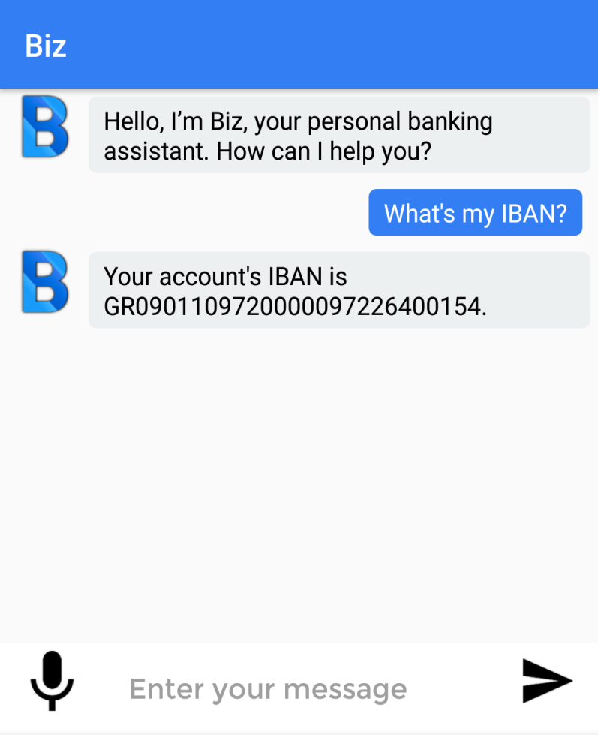
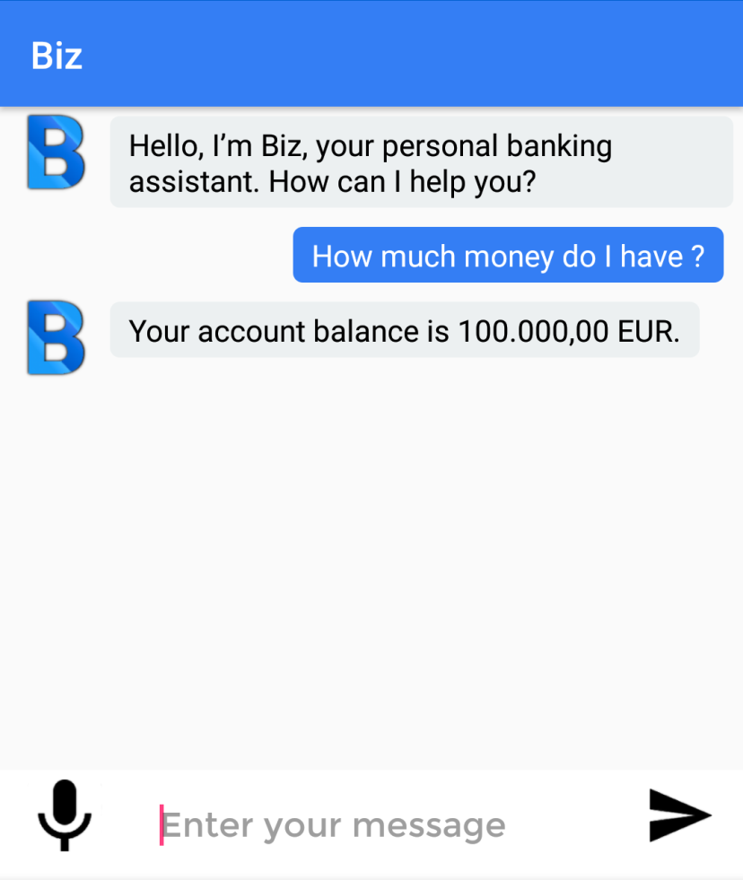

Slide 6
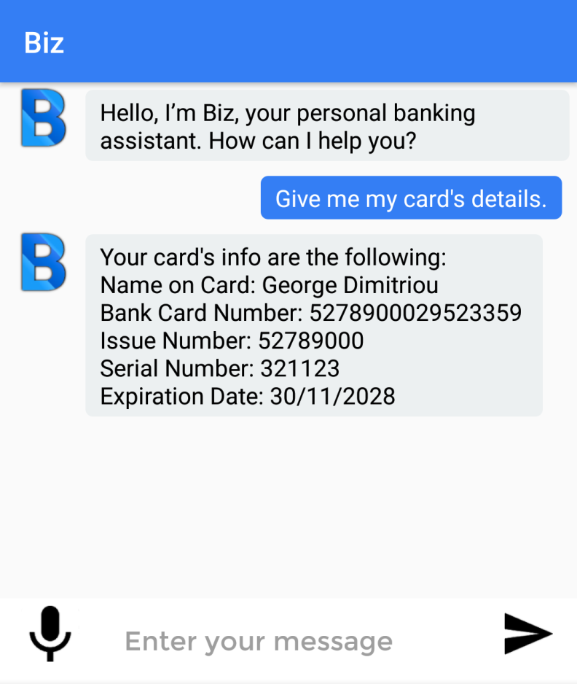
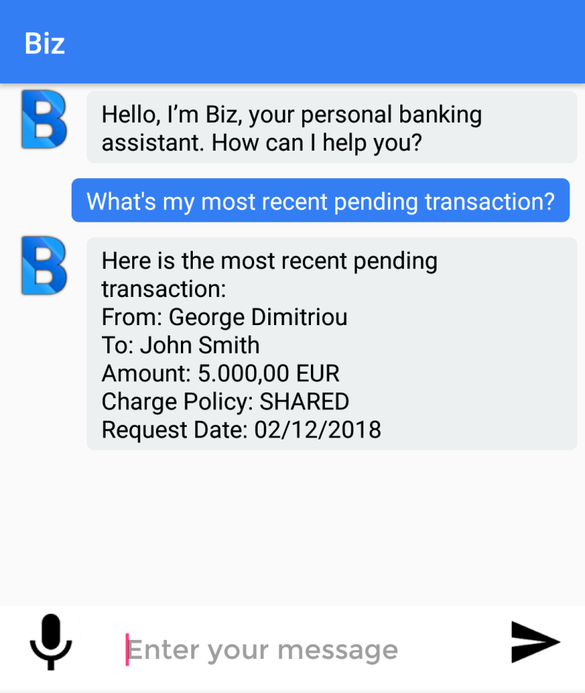

Slide 7
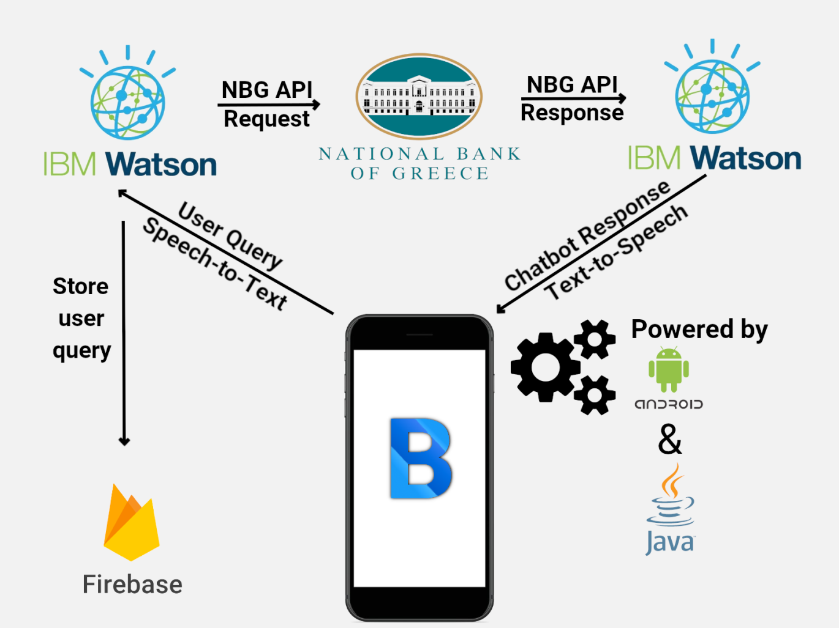

Slide 8
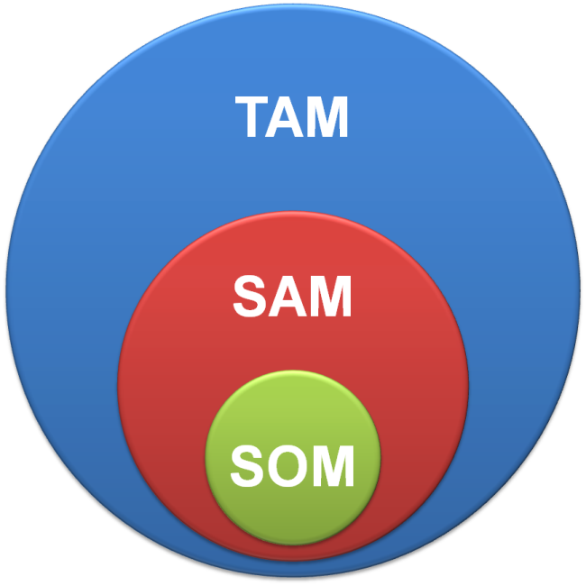
2
143.842 εκατ. €
39.755 εκατ. €
29.277 εκατ. €
Στοιχεία Bank of Greece June 2018
Notes:
TAM (Total Available Market)→ όλοι που έχουν λογαριασμό στην Εθνική και οι υποψήφιοι πελάτες για την Εθνική
SAM(Serviceable Available Market)→ όλοι όσοι έχουν λογαριασμό στην Εθνική, νοικοκυριά και επιχειρήσεις, εκτός καταθέσεων Δημοσίου, και μπορεί στο μέλλον η εφαρμογή μας να απευθυνθεί σε αυτούς
SOM(serviceable obtainable market)→ όλα τα νοικοκυριά, που έχουν καταθέσεις στην Εθνική και μπορεί η τωρινή έκδοση της εφαρμογής να τους εξυπηρετήσει
→ Στην Ελλάδα δεν υπάρχει κάποιο αντίστοιχο προϊόν .

Slide 9
Γιατί Biz?
Διαφορετική πελατειακή προσέγγιση του personal banking
Εύκολο στην χρήση
Εξοικονόμηση χρόνου
Υποστήριξη σε άτομα με δυσκολίες αλληλεπίδρασης με το mobile banking
Notes:
Άτομα που για κάποιο λόγο δεν μπορούν να έχουν φυσική παρουσία σε κάποιο υποκατάστημα , π.χ. άτομα με προβλήματα όρασης, αποτελεί η εφαρμογή μας έναν εναλλακτικό και εύκολο τρόπο να έχουν πρόσβαση στο τραπεζικό σύστημα.
Εξοικονόμηση χρόνου → π.χ. δεν χρειάζεται να πηγαίνει σε κατάστημα για να κάνει μία αίτηση ή να μάθει ότι χρειάζεται κάποια χαρτιά
Με την χρήση του Biz οι πελάτες έχουν σχεδόν έναν τραπεζικό υπάλληλο στην τσέπη τους όλο το εικοσιτετράωρο.

Slide 10
Τρόποι δημιουργίας εσόδων
Data mining: Αποθήκευση των queries σε cloud platform.
→Now: Αξιοποίηση των δεδομένων όπως οι αγορές και οι προτιμήσεις των πελατών της Τράπεζας.
→Future: Επιπλέον υπηρεσίες για επιχειρήσεις
Notes:
Behavioural patterns,

